Slide 1

Roma, 16 marzo 2017
RISULTATI
CARTELLA STAMPA

Slide 2
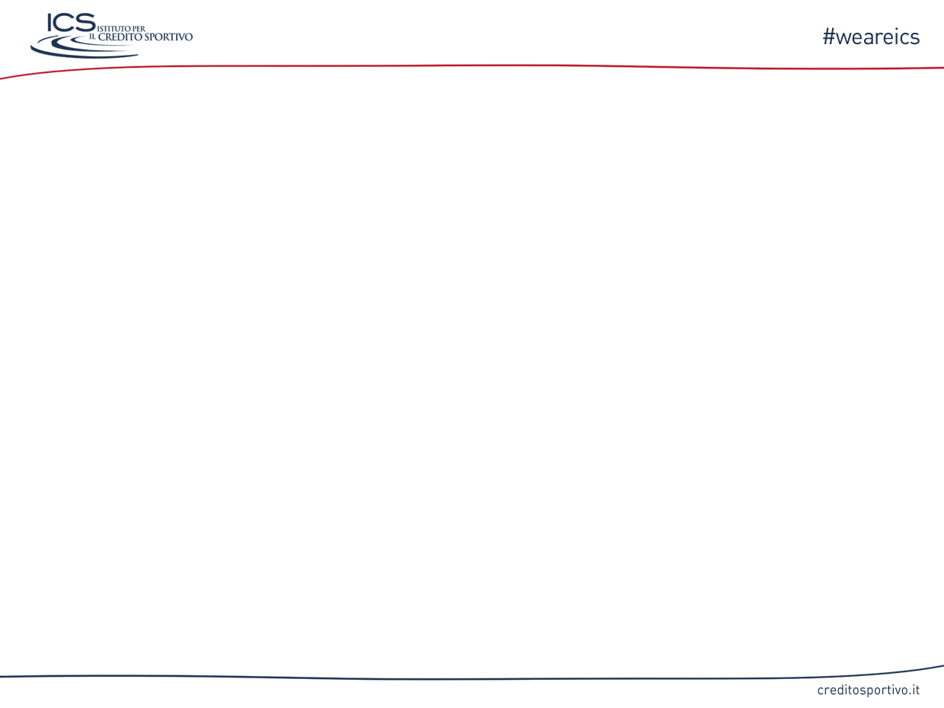
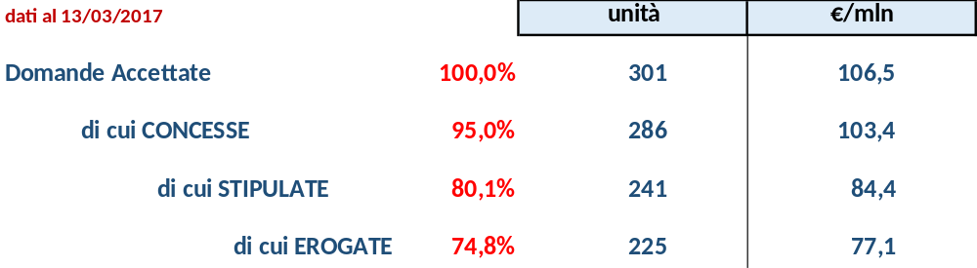
“Sport missione comune”
Protocollo d’Intesa con ANCI
Chiusura bando: 5/12/2016
Destinatari: Comuni con progetti definitivi su impiantistica sportiva
Risultati:

Slide 3

L’Italia targata ICS:
19 regioni
15,8 progetti per regione
301 operazioni:
  49 mutui concessi a 17 Unioni di Comuni
  252 appannaggio di 210 Comuni
106,5 mln/€ (354 k/€ per progetto)

Slide 4
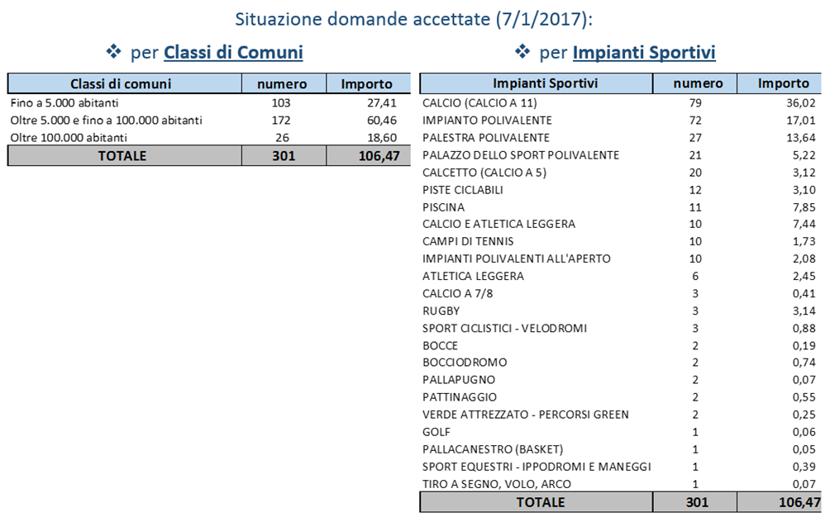
Situazione domande accettate
(dati al 13/3/2017)

